Slide 1

02.5-4
아두이노 RGB 시리얼 제어
3색 REG LED 시리얼제어
시리얼 명령을 이용하여
RGB를 제어합니다.

Slide 2
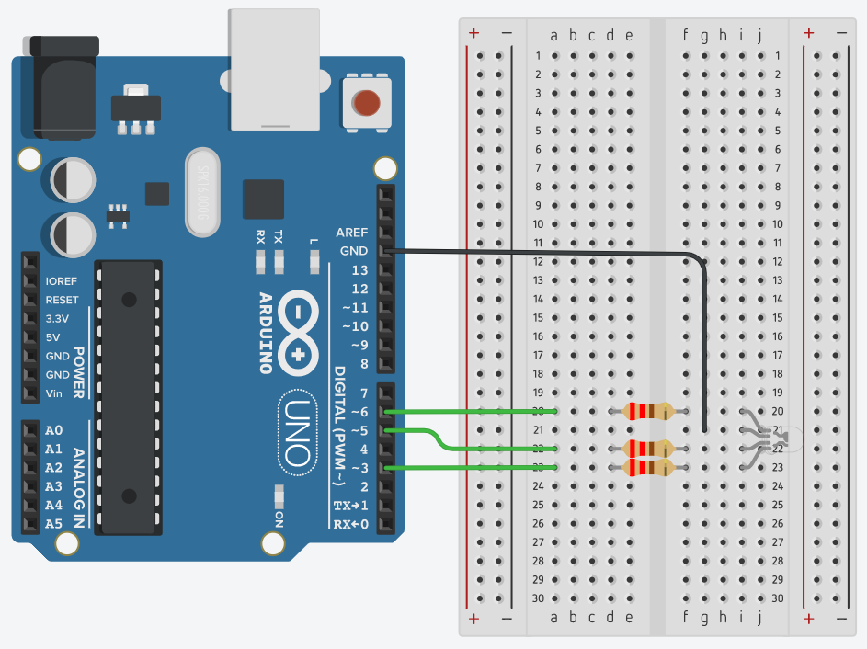
02.5-4
아두이노 RGB 시리얼 제어
RGB 회로연결

Slide 3
02.5-4
아두이노 RGB 시리얼 제어
시리얼 숫자읽기
Serial.parseInt()
시리얼 통신으로 받은 데이터 중 숫자를 찾아서 반환 합니다.(숫자가 끝날때까지 체크)
숫자가 아는 글자가 포함되어 있는 경우 0을 반환합니다.
1초 동안 숫자를 찾지 못한 경우 0을 반환합니다.

Slide 4
02.5-4
아두이노 RGB 시리얼 제어
// C++ code
const int RED = 6;
const int BLUE = 5;
const int GREEN = 3;
void setup()
{
pinMode(RED, OUTPUT);
pinMode(BLUE, OUTPUT);
pinMode(GREEN, OUTPUT);
Serial.begin(9600);
//Serial.println("RGB ?");
}
void loop()
{
// 수신데이터가 있는지 확인
if(Serial.available()){
// rgb 숫자 읽기
int rv = Serial.parseInt();
int gv = Serial.parseInt();
int bv = Serial.parseInt();
analogWrite(RED, rv);
analogWrite(GREEN, gv);
analogWrite(BLUE, bv);
}
}

Slide 5

02.5-4
아두이노 RGB 시리얼 제어
새줄로 선태하여 엔터키도 같이 입력할 수 있도록 합니다.

Slide 6
02.5-4
아두이노 RGB 시리얼 제어

